Slide 1
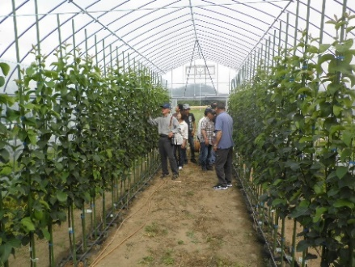
日本なし産地の維持・発展に向けた樹体ジョイント仕立て導入の取組
県中農林事務所 須賀川農業普及所
１ 背景・ねらい
○背景
須賀川管内のなし産地では、生産量が減少傾向にある。
・高齢化・労働力不足による、作付面積の減少や管理作業の遅れ
・樹の老木化による生産性低下（成園化まで10年程度必要で、改植が進まない）
・新規栽培者確保が難しい（多額の初期投資、技術習得に時間が必要） etc...
要因
「樹体ジョイント仕立て」の導入で解決可能な要因が多い。
メリット
デメリット
複数の樹を接ぎ木で連結
・早期に成園化（５年）
・作業の簡易化、省力化
・必要な苗木の本数が多い
・大苗の育成が難しい
・栽培事例、情報が少ない
○ねらい
図１ 樹体ジョイント
仕立ての模式図
・当地域にあった大苗育成技術を実証し、成功事例をつくる。
・生産部会等と連携して、樹体ジョイント仕立ての普及推進を図る。
・導入者や導入希望者への重点支援活動による適切な栽培管理指導。
２ 活動内容
（１）大苗育成技術の実証と成功事例の作出（平成28年）
（２）生産部会等と連携した普及推進（平成29年～）
（３）重点支援活動（平成29年～）
・大苗育成の実証ほを４箇所に設置。
（露地育苗とハウス育苗、かん水方法の違いを比較）
・生育調査の結果をもとにした栽培管理支援を実施。
・研修会による実証成果等を周知。
・JAと連携して、樹体ジョイント仕立ての生育調査を実施。
・樹体ジョイント仕立てを導入したほ場に指導会の会場を変更。
・県内外の先進地視察研修による情報収集。
・アンケート等による樹体ジョイント仕立て導入希望者の把握。
図２ ハウス育苗の研修会
・「ジョイント栽培たより」の定期発行による各時期の栽培管理方法を周知。
・こまめな巡回による栽培管理指導を実施。
・導入者向けの樹体ジョイント仕立ての栽培管理研修会を開催。

Slide 2
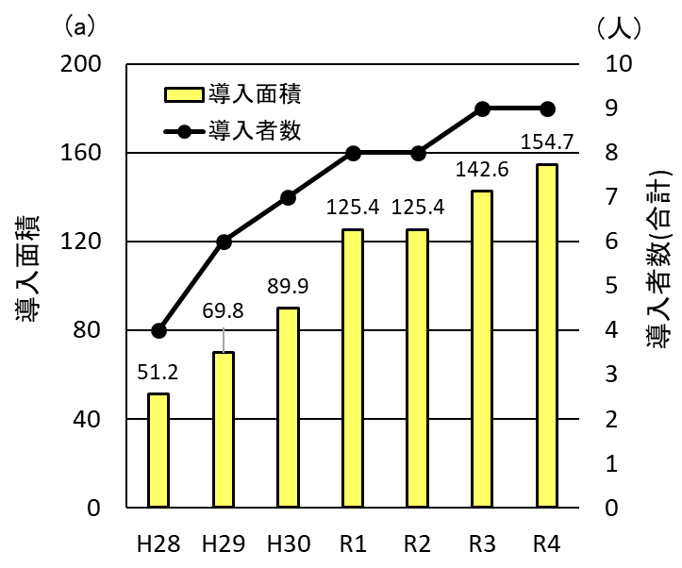
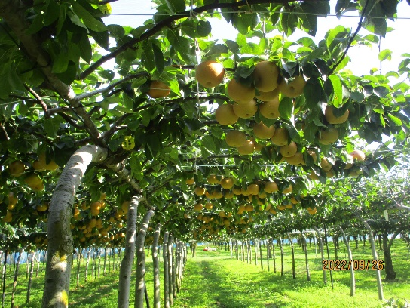
３ 活動成果
表１ 実証ほの内容と苗木の伸長量
（１）大苗育成技術の実証と成功事例の作出
・実証ほ４箇所のうち３箇所で、概ね300cm以上
の大苗を育成することができた。
→大苗育成の成功事例を作出できた。
・ハウス育苗と自動かん水の有効性を実証できた。
・研修会を２回開催し、実証結果を広く周知した。
令和４年までにハウス育苗を計５名が実施。
（２）生産部会と連携した普及推進
・指導会のほ場を変更し、定植後以降の生育経過
を定期的に見る機会を設けたことで、「自分も
導入してみたい」という生産者が出てきた。
・JAと連携した生育調査により、関係者間で生育
状況等の情報を把握・共有することができ、営
農指導員のジョイント仕立てへの理解も向上。
・アンケート等による導入希望者の把握も進め、
個別巡回による推進を図った結果、ほぼ毎年、
導入者を確保できた。
（令和４年で導入者９名、導入面積154.7a）
図３ 樹体ジョイント仕立ての
導入者数と導入面積
（３）重点支援活動
・導入者９名のうち、８名が大苗育成に成功し、
順調に定植・接ぎ木された。
・令和４年時点で、導入されたジョイント仕立て
樹の枯死数は各ほ場で０～６本と少なく、ほ場
への定植後も順調に生育している。
→平成28年導入のほ場で、令和4年（定植後６年目）
に成木相当の収量を確保(「幸水」10000果/10a）。
・導入者向けの栽培管理研修会により、栽培していての疑問点や工夫している点など
について、積極的な情報交換が行われている。
図４ 樹体ジョイント仕立ての
着果状況
４ 今後の活動・方向性
（１）新規導入希望者の掘りおこしと重点支援の継続
・令和５年度以降も、５名の導入希望者（予定者）を把握している。
（２）管内の生育状況等の確認と導入者への栽培支援を継続
・全国的に導入が始まってから15年程度で、成木期以降の管理方法も不明な点も多い
→先進地の情報収集に努め、試験研究機関とも連携していく。
（３）果樹園地の継承体制を検討・整備し、新規就農者の確保を進める
・令和４年度にアンケート調査を実施。その結果をもとに園地継承体制を検討する。
・令和４年度から、新規就農者向けのジョイント仕立て研修ほ場を整備中。
→ジョイント仕立てのメリット等を実感してもらい、導入を推進する。

